Slide 1
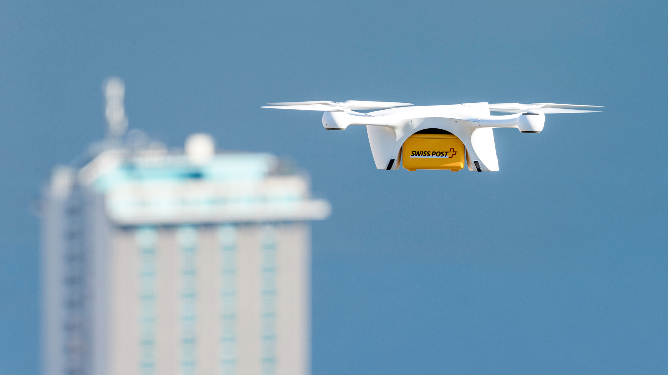
Drohnenlieferung
Gruppe 2
Pascal Brunner, Maximilian König
Martin Ponbauer, Lucca Willi

Slide 2
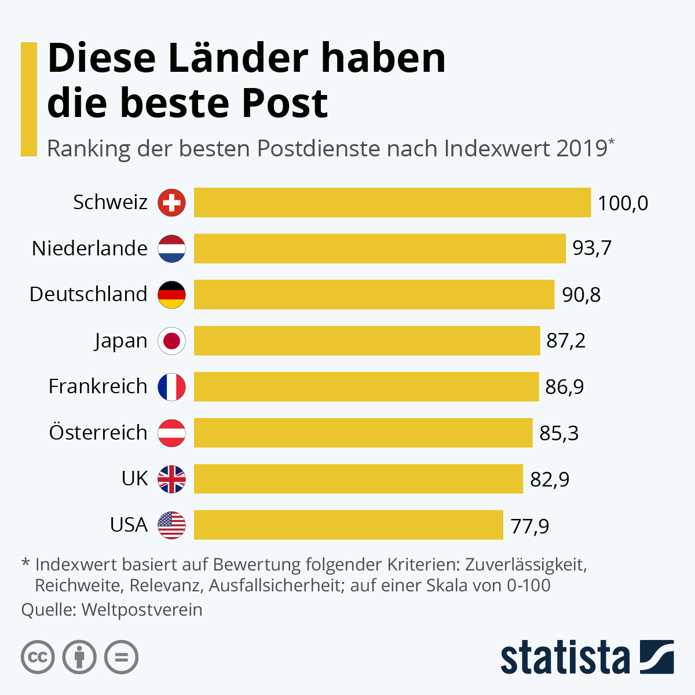
Wir sind die Nummer 1

Slide 3
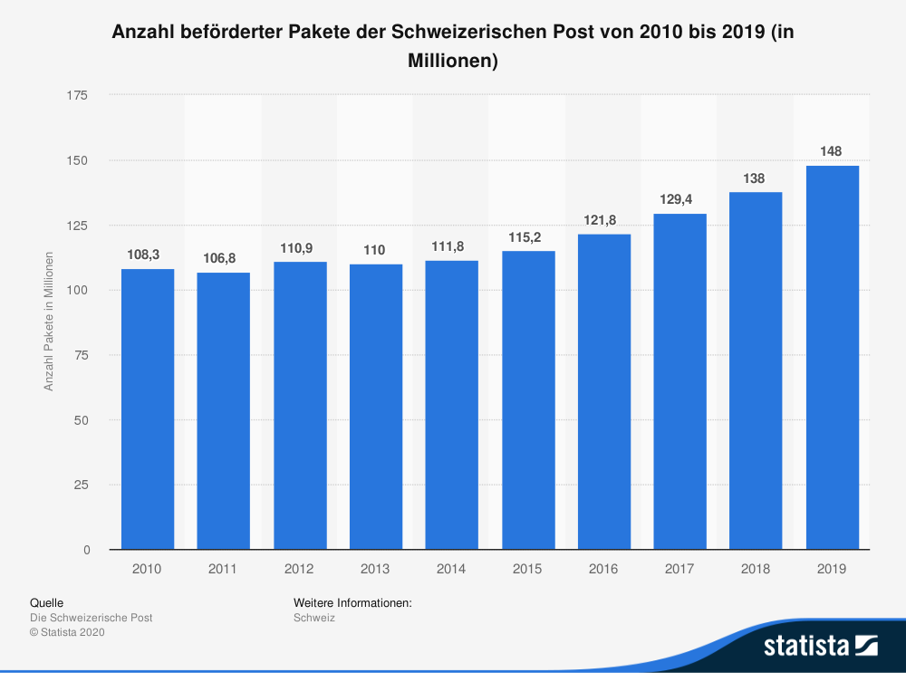
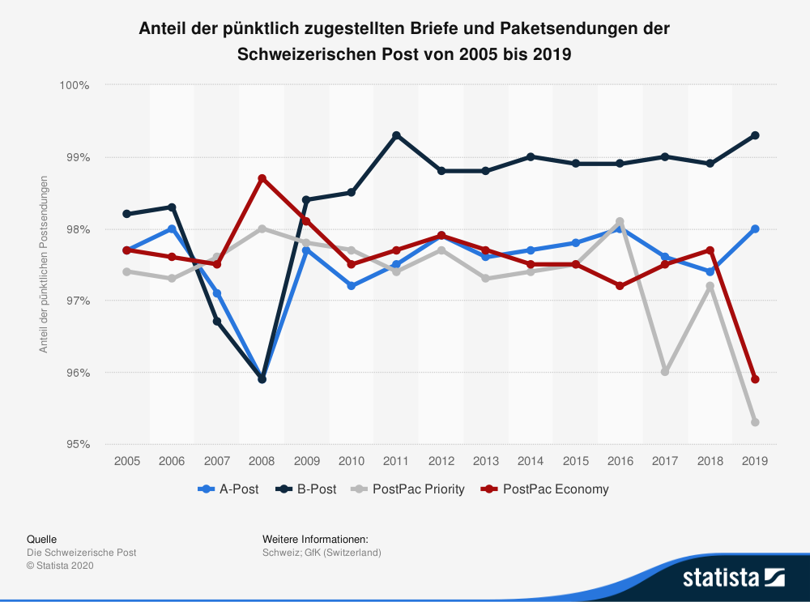
Aktuelle Herausforderungen
Jährliche Pakete steigen
Zuverlässigkeit sinkt

Slide 4




Weitere Herausforderungen
Grosser Personalaufwand
Beschränkung auf betriebliche Öffnungszeiten
Schwierige Stellen schlecht erreichbar
Starke Belastung des Strassenverkehrs

Slide 5





So bleiben wir die Nummer 1
Ausgangslage
Herleitung der Innovationsidee
Skizze der Projektidee
Umsetzungsplan
Budgetantrag

Slide 6
Porter / Swot Analyse
Force/Kraft | Post
Neue Konkurrenz | Gross Neue Lieferserviceanbieter strömen aus allen Bereichen in den Markt. Von Essenslieferungen über ausländische Anbieter bis zu Personentransportunternehmen (Uber).
Käufermacht | Mittel Die Kunden können nur schwer auf einen anderen Anbieter ausweichen. Die Post ist jedoch auch stark davon abhängig, wie viel und was versendet wird. (Briefe, Pakete etc.)
Ersatzprodukte | Mittel Die digitale Welt macht der Post im Bereich der Dokumente- und Briefsendungen immer mehr Konkurrenz, wiederrum ist die Post beim Paketversand nicht wegzudenken.
Lieferantenmacht | Klein Die Post benötigt für ihre Dienstleistungen kaum Lieferanten. Die SBB und andere Zug Unternehmen sind stark an die Post gebunden. Auch wären LKW-Lieferungen als Alternative kein Problem.
Wettbewerb in der Branche | Gross Auch im Schweizer Markt mischen schon einige Konkurrenten mit. Der Wettkampf wird härter.
Tabelle: Porter-Analyse

Slide 7
Porter / Swot Analyse
Force/Kraft | Post
Neue Konkurrenz | Gross Neue Lieferserviceanbieter strömen aus allen Bereichen in den Markt. Von Essenslieferungen über ausländische Anbieter bis zu Personentransportunternehmen (Uber).
Käufermacht | Mittel Die Kunden können nur schwer auf einen anderen Anbieter ausweichen. Die Post ist jedoch auch stark davon abhängig, wie viel und was versendet wird. (Briefe, Pakete etc.)
Ersatzprodukte | Mittel Die digitale Welt macht der Post im Bereich der Dokumente- und Briefsendungen immer mehr Konkurrenz, wiederrum ist die Post beim Paketversand nicht wegzudenken.
Lieferantenmacht | Klein Die Post benötigt für ihre Dienstleistungen kaum Lieferanten. Die SBB und andere Zug Unternehmen sind stark an die Post gebunden. Auch wären LKW-Lieferungen als Alternative kein Problem.
Wettbewerb in der Branche | Gross Auch im Schweizer Markt mischen schon einige Konkurrenten mit. Der Wettkampf wird härter.
Force/Kraft | Stärken der Post | Schwächen der Post
Neue Konkurrenz | Marktleader in der Schweiz Teilweise staatlich | Post muss den Public Service erfüllen Alteingesessen Nur in der Schweiz aktiv
Käufermacht | Hat Monopol | Teuer
Ersatzprodukte | Postgeheimnis Qualität und Vertrauen | Langsamer als E-Mail
Lieferantenmacht | Hält den Grossteil der Versandmenge | Ist abhängig von SBB
Wettbewerb in der Branche | Marktleader in der Schweiz Made in Switzerland Zahlt gute Löhne | Teuer Langsam
Tabelle: Porter-Analyse
Tabelle: SWOT-Analyse

Slide 8




Investitionschancen
Kalkulierbares Risiko
Technologie Leadership
Schweizer Tech-Branche fördern
Langfristig Kosten senken

Slide 9
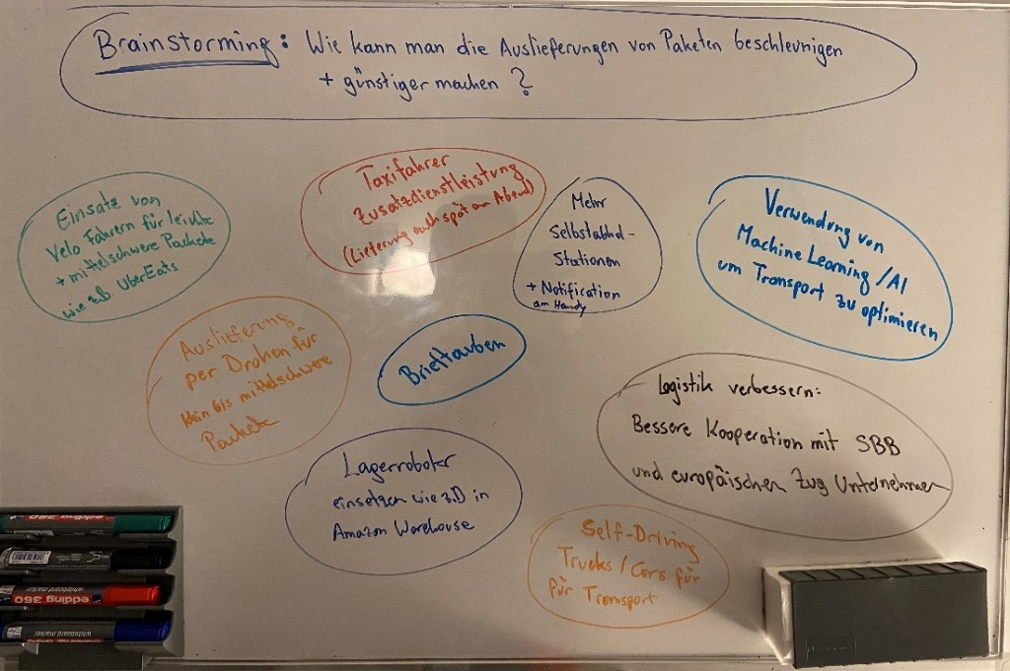
Herleitung Produktidee - Brainstorming
Bild: Brainstroming
Notes:
Martin

Slide 10
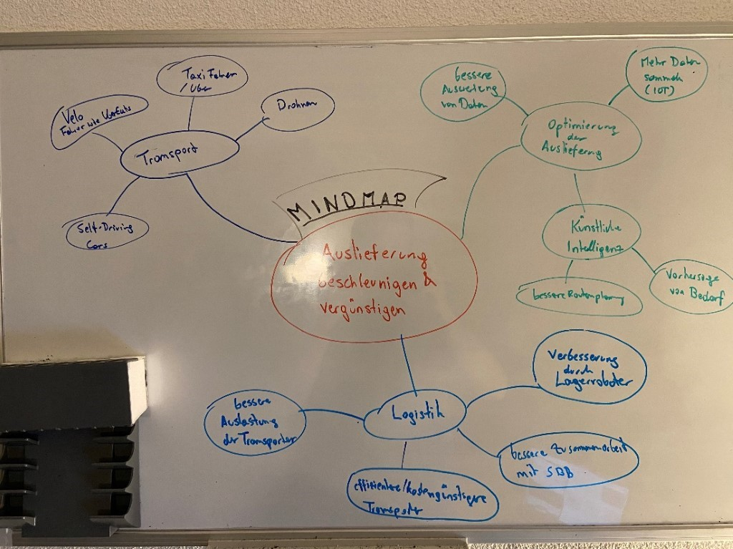
Herleitung Produktidee - Mindmap
Bild: Mindmap Gruppe 2

Slide 11
Nutzwertanalyse
Kriterium | Gewichtung
Mitarbeiteraufwand | 7
Materialkosten pro Versand | 3
CO2-Fussabdruck | 6
Zuverlässigkeit der Auslieferung | 10
Liefergeschwindigkeit pro Versand (Kunde zu Kunde) | 7
Initiale Investitionskosten | 3
Kosten für Unterhalt und Wartung | 6
Kosten für Mitarbeiterausbildung | 4
Bequemlichkeit | 5
Kriterium | Taxifahrer | Velokuriere | Drohnen | Abholstationen
Mitarbeiteraufwand | 4 | 1 | 5 | 5
Materialkosten pro Versand | 5 | 5 | 3 | 5
CO2-Fussabdruck | 1 | 5 | 3 | 4
Zuverlässigkeit der Auslieferung | 2 | 4 | 3 | 4
Liefergeschwindigkeit pro Versand (Kunde zu Kunde) | 2 | 3 | 5 | 1
Initiale Investitionskosten | 5 | 3 | 2 | 1
Kosten für Unterhalt und Wartung | 5 | 4 | 3 | 3
Kosten für Mitarbeiterausbildung | 5 | 3 | 2 | 5
Bequemlichkeit | 3 | 4 | 5 | 2
Total | 163 | 178 | 184 | 172
Tabelle: Bewertungskriterien
Tabelle: Nutzwertanalyse

Slide 12
Risikoanalyse
Anforderung | Risiko | Eintrittswahrscheinlichkeit | Auswirkung auf Projekterfolg | Vermeidung
Ertrag und Margen unter Druck | Das grenzüberschreitende Paketgeschäft wächst überproportional. Das führt zu höheren Erträgen lässt allerdings auch den Druck auf die Preise steigen, was wiederum zu niedrigeren Margen führt | Hoch | Hoch | Senkung der Kosten durch Optimierung der Auslieferungsprozesse. Fokus auf Qualität und Dauer der Auslieferung, um Kundenzufriedenheit sicherzustellen. Ausbau der Infrastruktur, um Mengenwachstum im Versand standzuhalten.
Neue digitale Wettbewerber | Aufgrund der Digitalisierung steigen vermehrt branchenfremde Wettbewerber mit neuen Geschäftsmodellen in die Märkte der Post ein und konkurrenzieren deren Kerngeschäft. Dies führt zu einem intensiveren Preis- und Angebotsdruck | Hoch | Hoch | Die Post muss durch eine fortschreitende Digitalisierung und durch verstärkte Investionen im Bereich Innovation weiterhin konkurrenzfähig bleiben
Veränderte Rahmenbedingungen | Die Briefmengen sinken und die Dienstleistungen am Schalter werden weniger nachgefragt. Dieser Effekt wird sich verstärken. | Hoch | Mittel | Grösseren Fokus auf Digitalisierung des Unternehmens
Die Erwartungen der Kunden steigen | Smartphones ermöglichen es, immer und überall einzukaufen, und die Onlinehändler bieten immer schnellere Lieferungen, für weniger Geld oder sogar gratis. Dies führt zu gesteigerten Erwartungen der Kunden | Hoch | Mittel | Weiterentwicklung und Optimierung des Serviceangebots
Tabelle: Risikoanalyse

Slide 13



Projektskizze
Hauptziel des Projektes
Sicherstellung der Qualität / Zuverlässigkeit
Kostenreduktion
Optimierung der Auslieferungszeiten
Zielkunden
Privat-/Geschäftskunden welche die Dienstleistung der Paketlieferung nutzen
Anforderungen
Gleichbleibende Anzahl Mitarbeitende
Mitarbeiteraufwand pro Paket wird gesenkt
Steigerung der Zuverlässigkeit (>98%)
Umweltfreundlich / Strassenverkehr entlasten

Slide 14




Projektablauf
2021 – Projektstart
Auswertung Drohnentypen
Erste Testversuche
Sicherstellen der notwendigen Infrastruktur
2022 / 2023 – Marktreife für Sonderzustellung
Erweiterung des Produktportfolios für Geschäftskunden
Bspw.: Medizinischer Bereich
2024 – Einführung «Luft-Post»
Erweiterung des Produktportfolios für Privatkunden
Bis 2030 – Mehrheitliche Auslieferung von Kleinpakete

Slide 15
Kostenrechnung bis Marktreife 2022
Gesamt ca. 1’700’000 CHF
Grafik: Kostenrechnung
Notes:
Preis pro Drohne 20’000.-, Beschaffung 40 Drohnen = 800’000.-
Ladestation, Ersatzteile und Reparaturwerkzeug = 200’000.-
Ausbildung und Einführung Arbeiter, zirka 5 Mannjahre = 400’000.-
Reserve = 100’000.-
1’500’000.- Fr.

Slide 16




Zusammenfassung
Paketlieferungen nehmen jährlich zu
Zuverlässigkeit der pünktlichen Zustellung nimmt jährlich ab
Neue Technologien ermöglichen neue Möglichkeiten
Chance für langfristig gesamtwirtschaftlich Kosten zu sparen

Slide 17
Antrag auf Budgetbewilligung
Budgetantrag für 2021 / 2022
Beschaffung von verschiedenen Drohnentypen
Ausgereiftes Testing
Solide Grundlage für weitere Schritte
Einfluss auf die Gesamtstrategie der Schweizerischen Post
Investitionskosten: CHF 1’100’000.— exkl. Mitarbeiteraufwand
Annahme: Investition in 40 Drohnen
Zusätzliche notwendige Hardware
Verschiedene Testobjekte
Abdeckung von allfälligen Beschädigungen von Kundenlieferobjekten
Mitarbeiteraufwand: CHF 600’000.— entspricht 5 Mannjahren
Total: CHF 1’700’000.—
Notes:
Rechnung ca. 80’000 pro Mannjahr

Slide 18


Fragen / Austausch
Wir freuen uns auf spannende Diskussionen
Und beantworten gerne die offenen Fragen

Slide 19
Danke
Gruppe 2
Pascal Brunner, Maximilian König
Martin Ponbauer, Lucca Willi

